Slide 1
Codificación y pruebas
Codificación

Slide 2

Codificación
Es el proceso de trasladar un diseño detallado a código.
Notes:
El proceso de codificación es relativamente sencillo cuando un único individuo se encarga de llevarlo a cabo. Sin embargo, la mayor parte de los productos de software actuales son creados por un equipo de desarrolladores trabajando al mismo tiempo en diferentes componentes del software.
En esta unidad de abordan los problemas asociados al trabajo que realizan estos equipos de desarrollo durante el proceso de codificación del software.

Slide 3
Selección del lenguaje de programación
Solicitud de cliente.
Requerimiento de hardware.
Propuesta del equipo de desarrollo.
Notes:
En muchos casos la selección del lenguaje de programación para la codificación del software es irrelevante.
El cliente puede solicitar el desarrollo en un lenguaje específico. En estos casos la opinión del equipo de desarrollo puede resultar irrelevante para el cliente, por lo que, si el lenguaje elegido no es adecuado, solo quedan dos opciones: trabajar con el lenguaje elegido o declinar el trabajo.
El software debe implementarse en un equipo de hardware específico. Puede ser que el hardware únicamente pueda ejecutar el código escrito en un lenguaje particular, de manera similar al caso anterior, la opinión del equipo de desarrollo resulta irrelevante.
El lenguaje es elegido por el equipo de desarrollo. Este es el caso más interesante, pues queda a cargo del equipo de desarrollo elegir el lenguaje “más adecuado” para la codificación. Sin embargo, esta opción representa varias complicaciones. Por ejemplo, si una organización está especializada en COBOL, este podría ser el lenguaje más adecuado para sus desarrollos, cambiar de lenguaje representa varios problemas en cuestión de recursos humanos y económicos.
Discusión: ¿Cuál es el lenguaje más adecuado para el desarrollo de software?

Slide 4

Buenas prácticas y problemas de la codificación
Uso de nombres consistentes y significativos los elementos de software
El problema el código auto explicativo
Uso correcto de constantes
Estandarización de la disposición del código
Uso correcto de estructuras anidadas
Uso de estándares de codificación
Notes:
Es preferible usar nombres significativos para variables, constantes, clases, métodos, etc. De igual manera se busca que sean consistentes, es decir, que sigan la misma estructura en todo el código.
Existe la falsa creencia de que el código auto explicativo no requiere ser documentado. Cualquier pieza de código puede ser escrita considerando nombres consistentes y significativos, estructurado de forma que sea legible y apegado a estándares que lo conviertan en código de gran calidad. Sin embargo, es necesario que este cuente con la documentación que permita a otros desarrolladores comprender fácilmente el propósito del código, el responsable de su creación o modificación, la fecha en la que se realizó, quién y cuando lo revisó y aprobó, las entradas y salidas, las variables y constantes que emplea, etc.
Existen pocos datos que realmente son constantes, en la mayor parte de los casos estos pueden cambiar, aunque sea en raras ocasiones, por ello se recomienda no insertarlos en código duro, sino emplear los mecanismos adecuados para facilitar la modificación cuando esos valores “constantes” lleguen a cambiar.
La disposición del código contribuye a mejorar la legibilidad de este. Escribir una única instrucción por cada línea de código es un ejemplo de ello.
Las estructuras anidadas como la instrucción if son particularmente interesantes para el desarrollo de código de calidad. Se busca que al menos estén dispuestas de una manera que resulten fáciles de comprender, que se estructuren de modo que no realicen operaciones innecesarias y en algunos casos se recomienda que se usen lo menos posible.
Los estándares de codificación contienen, entre otras cosas, una guía para lidiar con los puntos discutidos (1-5). Su uso para equipos de desarrollo grandes es vital para asegurar que el desarrollo contará con la calidad adecuada para su despliegue y mantenimiento.

Slide 5
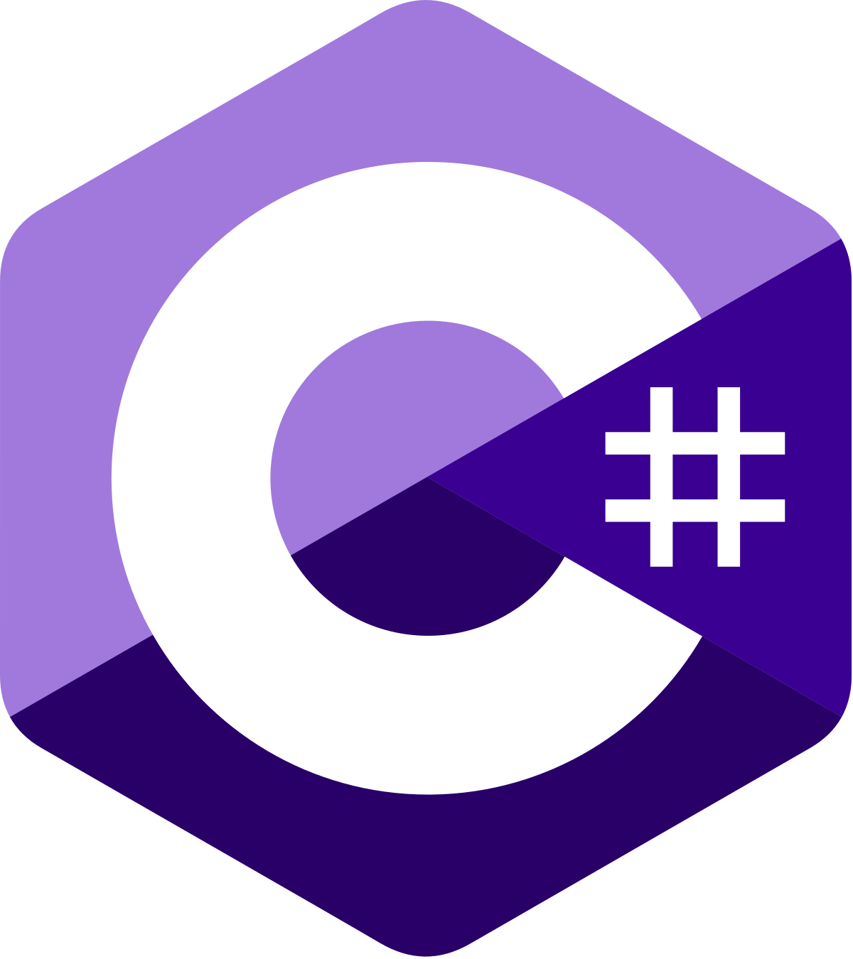



Estándares de codificación
Son un conjunto de directrices y convenciones que los desarrolladores deben seguir al escribir código.
Aseguran que el código sea consistente, legible, mantenible y minimizan los errores*.
Incluyen reglas sobre:
Nomenclatura
Uso de espacios/tabulaciones
Estructura y organización del código
Notes:
Los estándares de codificación ayudan a minimizar los errores en el código, siempre y cuando el equipo de desarrollo se apegue a dichos estándares. En la práctica profesional existen herramientas de análisis de código que permiten detectar deficiencias en el cumplimiento de un estándar, si bien estas deficiencias no son errores propiamente, son detalles que corregir en el código si es que los procesos de calidad de software de la organización son estrictos.
Ejemplos de estándares de codificación:
Airbnb JavaScript Style Guide: https://github.com/airbnb/javascript
Google Style Guides: https://google.github.io/styleguide/
Python PEP8: https://peps.python.org/pep-0008/
Microsoft C#: https://learn.microsoft.com/en-us/dotnet/csharp/fundamentals/coding-style/coding-conventions

Slide 6

Reutilización de código
Es la práctica de usar componentes previamente desarrollados en múltiples sistemas, con el objetivo de mejorar la eficiencia del desarrollo, reducir el tiempo y los costos y aumentar la consistencia y calidad del software.
Notes:
La reutilización de código se puede dar a diferentes niveles:
Bibliotecas o frameworks
Componentes
Servicios WEB / APIs
Patrones de diseño
Plantillas
Si bien la reutilización representa varias ventajas en cuanto a tiempo de desarrollo y costos, también representa desventajas interesantes que ponen en discusión uno de los pilares del paradigma orientado a objetos.
Actividad: ¿Qué desventajas trae la reutilización de código y cómo se relaciona con el paradigma orientado a objetos?

Slide 7
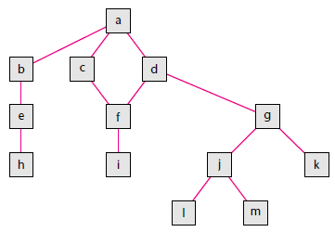
Integración
Conjunto de actividades que se llevan a cabo para combinar diferentes componentes de software en un único sistema.
Existen diferentes enfoques de integración, entre ellos tenemos:
Top-Down
Bottom-Up
Sandwich
Notes:
Tomemos como ejemplo un sistema compuesto por un conjunto de elementos que dependen entre sí como se muestra en la figura. La implementación e integración de cada componente puede realizarse de distintas maneras:
Top-Down: Se desarrolla y prueba el componente a considerando que los componentes b, c y d son ficticios en el sentido en que no están implementados, únicamente devuelven los datos esperados para cumplir con el propósito de probar el componente a. Posteriormente se desarrolla y prueba el componente b, ahora considerando al componente e, como elemento ficticio para propósitos de las pruebas a realizar en b.
Bottom-Up: Los componentes independientes son desarrollados y probados primero, para posteriormente integrarlos al desarrollo de los componentes dependientes, en este caso, se desarrollan los componentes h, i, l y m antes de comenzar con el desarrollo de los componentes inmediatos superiores e, f, j y k.
Sandwich: No es más que aplicar las estrategias Top-Down y Bottom-Up combinadas.
Actividad: ¿Qué ventajas y desventajas representa cada enfoque?

Slide 8
Gestión de la integración
¿Qué pasa cuando en el proceso de integración se descubre que los componentes no son compatibles?
Notes:
Discusión dirigida: Responder a la pregunta implica el análisis de los múltiples factores que pueden conducir a un escenario como ese. Destaca la importancia de los equipos de calidad de software en el proceso de integración.

